Slide 1
119.1 Procvičení a příklady – VLASTNÍ A OBECNÁ JMÉNA
Elektronická učebnice - I. stupeň Základní škola Děčín VI, Na Stráni 879/2 – příspěvková organizace Český jazyk a literatura
Punťa, Rex, Betynka, Chlupáč, Brutus, Pegina, Cikán, Azor, Don, Asta
Pojmenuj každého psa na obrázku.
Autor: Mgr. Pavlína Sirová
Notes:
Víte, kdo způsobuje angínu, chřipku, nebo neštovice?

Slide 2
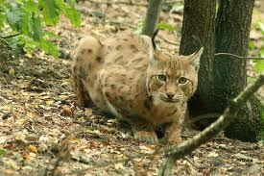
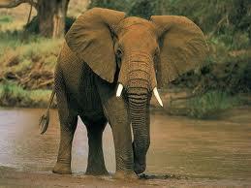
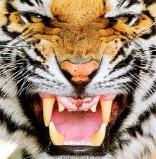
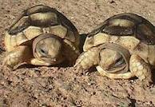
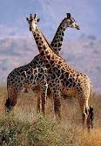
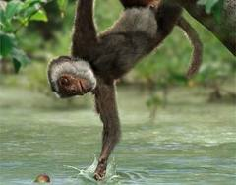
119.2 Procvičení a příklady - VLASTNÍ A OBECNÁ JMÉNA
Elektronická učebnice - I. stupeň Základní škola Děčín VI, Na Stráni 879/2 – příspěvková organizace Český jazyk a literatura
Kterými vlastními jmény pojmenuješ své zvířecí mazlíčky?
kočka L ____________
morče Z ____________
kanár F _____________
pes B _____________
křeček P ___________
kůň K _____________
Jak pojmenuješ některá zvířata ze zoo?
slon_____________, zuřivý tygr____________,
mrštná opice ______________, rozšafná žirafa _____________, želvy __________ a ________,
lev ___________ , hbitý rys _____________

Slide 3
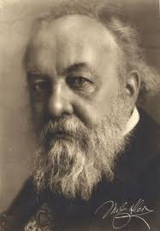
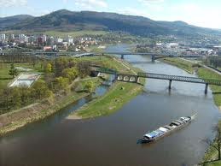
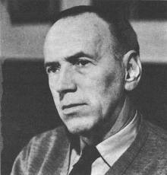
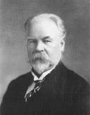
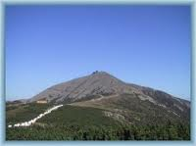
119.3 Procvičení a příklady- VLASTNÍ A OBECNÁ JMÉNA
Elektronická učebnice - I. stupeň Základní škola Děčín VI, Na Stráni 879/2 – příspěvková organizace Český jazyk a literatura
Jak rozhodneš? Proč?
(m, M) artin (s, S) labý není (s,S) labý chlapec. (m, M) alíř (m, M) ikoláš (a,A) leš se stal vzorem pro našeho (a, A) leše. Máme (p, P) sa (t, T) opa a (k, K) očku (š, Š) mudlu. Můj strýček je (p, P) ekař a jmenuje se (j, J) osef Pekař.
Říkej, co označují vlastní jména.
Milešovka, Labe, Jizera, adresa: Paní Věra Malá, Česká 10, Brno 612 00, Holka modrooká, František Hrubín: Špalíček, Josef Kožíšek: Ráno, Krkonoše, Mateřídouška

Slide 4
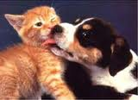
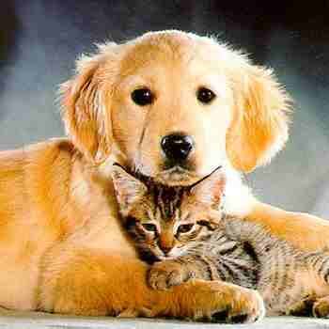
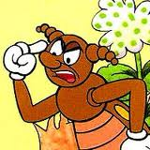
119.4 Procvičování a příklady – VLASTNÍ A OBECNÁ JMÉNA
Elektronická učebnice - I. stupeň Základní škola Děčín VI, Na Stráni 879/2 – příspěvková organizace Český jazyk a literatura
Vyhledejte a zapište všechna vlastní jména zvířat.
Mladí mravenci Mrskáček a Tyčka házeli každou půlhodinu lépe.
„Chachá!“ zasmál se táta Dobrýjeto, „však já Ferdovi a jeho mravencům ukážu.“ A brouk Pytlík utíkal, aby všechno Ferdovi oznámil.
Pište vlastní jména osob a zvířat, které znáte.

Slide 5
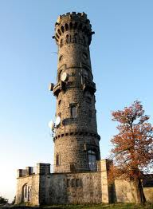
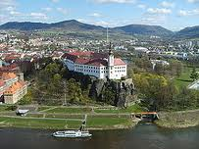
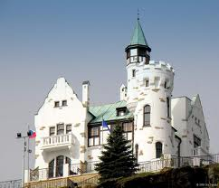
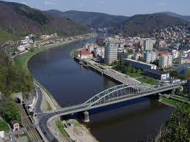
119.5 Procvičení a příklady – VLASTNÍ A OBECNÁ JMÉNA
Elektronická učebnice - I. stupeň Základní škola Děčín VI, Na Stráni 879/2 – příspěvková organizace Český jazyk a literatura
Vymyšlená země.
Pojmenuj hory, kopce, jezero, potok, řeku i vesnice.

Slide 6
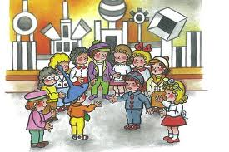
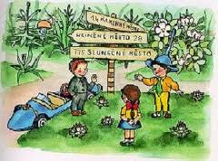
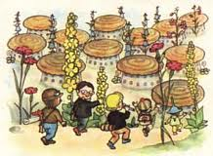
119.6 Procvičování a příklady – VLASTNÍ A OBECNÁ JMÉNA
Elektronická učebnice - I. stupeň Základní škola Děčín VI, Na Stráni 879/2 – příspěvková organizace Český jazyk a literatura
Přečtěte Všeználkův popis Kvítečkova, vyhledejte vlastní jména.
Naše město se jmenuje Kvítečkov, protože zde roste spousta květin. Nejznámější ulice je Zvonečková a z ní odbočuje Kopretinová třída. Kvítečkov leží na břehu Okurkové řeky. Za řekou je les, který se jmenuje Oříškový, protože se v něm sbírají oříšky. Za kopcem zvaným Dračichvost leží sousední město Dračín.

Slide 7
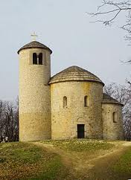
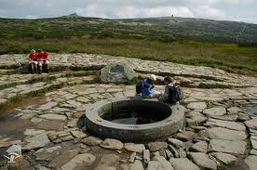
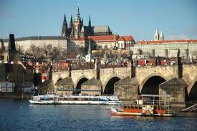
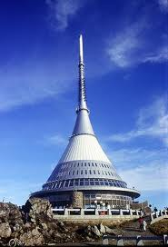
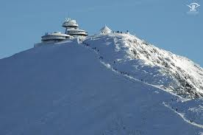
119.7 Procvičení a příklady – VLASTNÍ A OBECNÁ JMÉNA
Elektronická učebnice - I. stupeň Základní škola Děčín VI, Na Stráni 879/2 – příspěvková organizace Český jazyk a literatura
Doplňte vlastní jména.
města: - raha, - rno, - lomouc, - nojmo, -radubice, - ihlava
hory: - něžka, -raděd, - íp, - línovec, - eštěd, - eštná
řeky: - abe, - ltava, - orava, - vratka, - yje, - naj, - užnice
Pište jména měst, obcí, řek a hor.

Slide 8
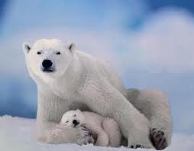
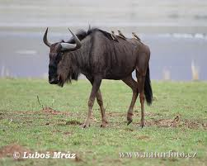
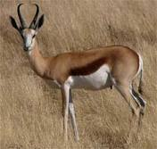
119.8 Procvičení a příklady – VLASTNÍ A OBECNÁ JMÉNA
Elektronická učebnice - I. stupeň Základní škola Děčín VI, Na Stráni 879/2 – příspěvková organizace Český jazyk a literatura
ČERNÉ MOŘE, STŘEDOZEMNÍ MOŘE, HOŘICE V PODKRKONOŠÍ, SAFARI, DVŮR KRÁLOVÉ, ZVÍŘATA, PAKŮŇ, GAZELA, ŽIRAFA, AFRIKA, ZUZANA, ZEBRA, TÝNA, MEDVĚD, POLÁRNÍ KRUH.
Doplň slova z nabídky.
Někdo jezdí v létě k ______________________, jindy se vyhřívá
u ______________________________. My jsme trávili prázdniny
v ______________________________. Odtud jsme podnikli cestu na ________________ do _________________________. Bylo tam mnoho zajímavých _____________. Volně se tu pásla stáda ___________, ______________ a _____________, které pocházejí
z _____________. ____________ se nejvíce líbila ______________
s mládětem. _______________ zase obdivovala, jak dovádějí dva lední _______________, jejichž pravým domovem je území za
__________________________________________.

Slide 9
Elektronická učebnice - I. stupeň Základní škola Děčín VI, Na Stráni 879/2 – příspěvková organizace Český jazyk a literatura
119.9 Použité zdroje, citace
http://www.ceskahospodynka.cz/image/decintyrsuvm.jpg
http://upload.wikimedia.org/wikipedia/commons/thumb/6/6c/Decin.JPG/254px-Decin.JPG
http://www.vachta.cz/webfiles/karty/mesto/ustecky_kraj/decin/pastyrska_stena_v_decine.jpg
http://www.ceskosaske-svycarsko.cz/uploaded/turisticke_zajimavosti/Decinsky%20Sneznik%20-%20Tisa.jpg
http://www.skola-jenec.cz/storage/200903021545_vseznalaek.jpg
http://img.geocaching.com/cache/bec18960-60a7-4483-91c4-bb0f0e45527f.jpg
http://t1.gstatic.com/images?q=tbn:ANd9GcRABN0n-Lw_GIQgrFnKTyy67-zhXKSK43Fa_RTtAJSnjyNUL3DvUA
http://t0.gstatic.com/images?q=tbn:ANd9GcR_6mFxblp0JqW0bxlBTRJiONSrZrC91Qye0ssFUXjgSu3fKFPk
http://upload.wikimedia.org/wikipedia/commons/thumb/d/dc/RotundaRip.jpg/220px-RotundaRip.jpg
http://t3.gstatic.com/images?q=tbn:ANd9GcTRRYKn5q3mao_mdqccu2376YQtBcHCKei6QAsZZFb86RsOh5f1yw
http://t2.gstatic.com/images?q=tbn:ANd9GcTug6yPf79BioA8YUreK8-5CLuBa95bnqz8YE-kd8Fbzbtm1nPU
http://t0.gstatic.com/images?q=tbn:ANd9GcTwEGfM1QhpmCUUr_cyG2u7tw_XROrymyQtDM8bTDMxa6NdVSMB
http://t1.gstatic.com/images?q=tbn:ANd9GcRpHmQm5dbtutnPh5SAb3nmwkd5kp_Q3bpXnuai6HkPF_ZxCRWShg
http://t1.gstatic.com/images?q=tbn:ANd9GcRI8uzLnwbSdlYAOknliPWp4e6hYCsMWL2TMd-Yk5Q4KdQLTuAG
http://nd04.jxs.cz/379/532/7ab6962eca_70458772_o2.jpg
Český jazyk pro 2. ročník Základní školy (Fortuna) – 2. část
Český jazyk 3 – učebnice pro 3. ročník (Nová škola)
http://www.atlaszvirat.cz/fotogalerie/foto-od-uzivatelu-rys-ostrovid-2142-771.jpg
http://www.sokoljamne.hys.cz/wp-content/uploads/tigerDM0309_468x478.jpg
http://moje-zajmy.blogerka.cz/obrazky/moje-zajmy.blogerka.cz/prirodopis/slon2.jpg
http://www.networ.webz.cz/zelva.jpg
http://upload.wikimedia.org/wikipedia/commons/thumb/0/02/Giraffe_Ithala_KZN_South_Africa_Luca_Galuzzi_2004.JPG/250px-
http://divokazvirata.eblog.cz/wp-content/uploads/eblog.cz/divokazvirata/walking-with-beasts_episode-2-211-300x236.jpg
http://t2.gstatic.com/images?q=tbn:ANd9GcRbhTP9ggC8HV7b2CKLB_93c5ZeeJaJxRoiuGR3pjQ9cug05mkg3eIATPfuyA
http://t2.gstatic.com/images?q=tbn:ANd9GcQmQglnNU7LFCPALryM2Yu6BxD6dQoIxCNh7h8_y-GRaMICAKeTHe-XWqkulA
http://t0.gstatic.com/images?q=tbn:ANd9GcRaWYhiEEUUHlWT6DbnQClwZrwOvKzpBO9wXSOH3slW7S1nQRReSQ
http://www.cesky-jazyk.cz/cjl/pictures/autori/kozisek-josef-j3.jpg
http://www.prahanoviny.cz/wp-content/uploads/MikolasAles2.jpg
http://jamis-kocky.net/image/fototext/pesAkocka3.jpg
http://dumka.info/pet00/00/0919.jpg
http://www.merchandising.cz/images/ferda01_i.jpg
http://images.detske-hry.com/tn/data/0/0/2010/02/16/11257//11257.18-80-200x200.jpg

Slide 10
Elektronická učebnice - I. stupeň Základní škola Děčín VI, Na Stráni 879/2 – příspěvková organizace Český jazyk a literatura
119.10 Anotace
Autor | Mgr. Pavlína Sirová
Období | 07 – 12/2011
Ročník | I. stupeň
Klíčová slova | Vlastní jména, obecná jména
Anotace | Prezentace popisující procvičení a příklady na jména vlastní a obecná

